Slide 1
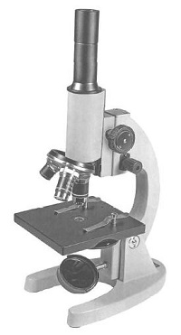

Slide 2
শিক্ষক পরিচিতি
পাঠ পরিচিতি
শ্রেণি: ৬ষ্ঠ
বিষয়: বিজ্ঞান
অধ্যায়: তৃতীয় পাঠ: 3-6
সময়: ৪৫ মিনিট তারিখ:
নারায়ন চন্দ্র রায়
চাপারহাট বালিকা উচ্চ বিদ্যালয়
sreenarayanroy123@gmai.com
Mob: 01717677211

Slide 3
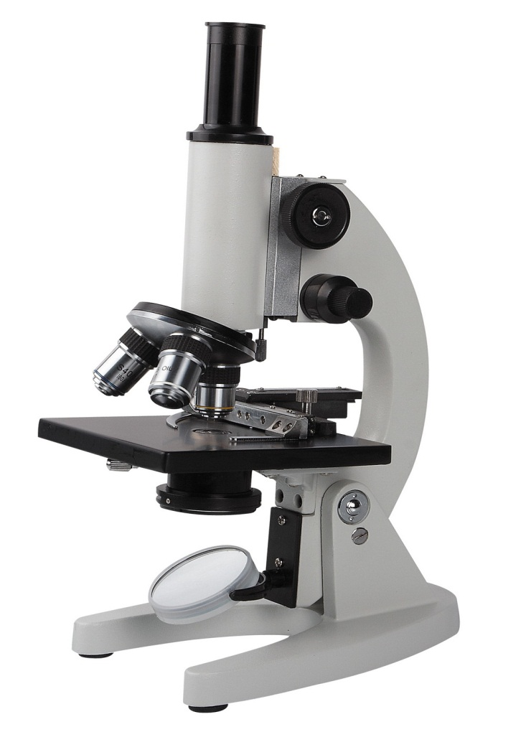
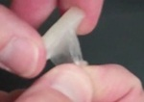
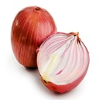
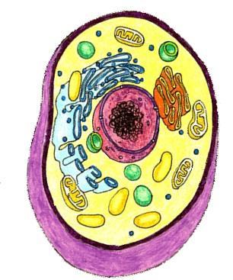
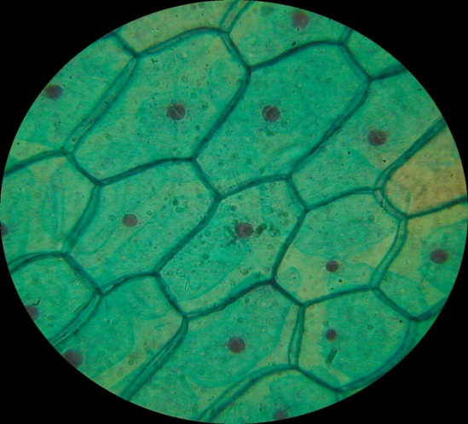
মাথা
চোখ
মুখ
হাত
পা
মানুষের বাহ্যিক গঠন
Notes:
পাঠ শিরোনাম বের করার জন্য স্লাইডটি দেখিয়ে শিক্ষার্থীদের প্রশ্ন করা যায় - ১,ছবিটি কার ছবি?উঃ মানুষের বাহ্যিক গঠনের .২। এই ছবিটি কিসের ?উঃপেয়াজ ও একজন পাতলা অংশ টেনে তুলছে । পরের ছবিতে অণুবীক্ষণ যন্ত্রে কোষ পর্যবেক্ষণ করছে। তাহলে আজ আমরা পড়ব জীবকোষের গঠন। শ্রেণীকক্ষে সম্ভব হলে অণুবীক্ষন যন্ত্রে শিক্ষার্থীদের পেয়াজের কোষ দেখাতে পারেন।প্রয়োজনে শিক্ষক শিক্ষার্থীদের সহায়তা করবেন । সবশেষে পাঠ ঘোষনা করবেন । এ স্লাইডে সর্বোচ্চ ২-৩ মিনিট নির্ধারণ করূন ।

Slide 4
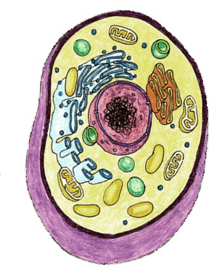
আজকের পাঠ
জীবকোষের গঠন
৩য় অধ্যায়:উদ্ভিদ ও প্রাণীর কোষীয় সংগঠন
পৃষ্ঠা:২2-23

Slide 5
শিখনফল
এই পাঠ শেষে শিক্ষার্থীরা---
১ .জীবকোষের গঠন ব্যাখ্যা করতে পারবে
২ .উদ্ভিদ ও প্রাণিকোষের পার্থক্যকারী প্রধান বৈশিষ্ট্য ব্যাখ্যা করতে পারবে।
Notes:
শ্রেণীকক্ষে উপস্থাপনের সময় প্রয়োজন না হলে স্লাইডটি হাইড করে রাখা যেতে পারে ।

Slide 6
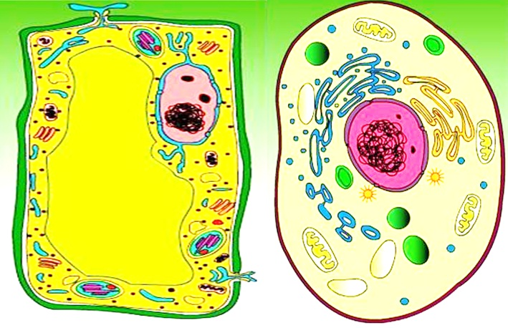
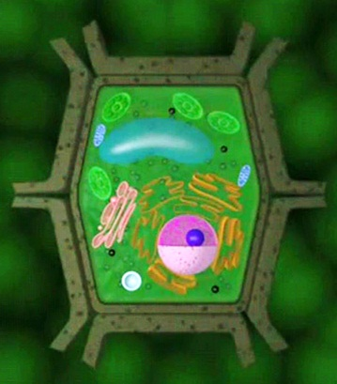
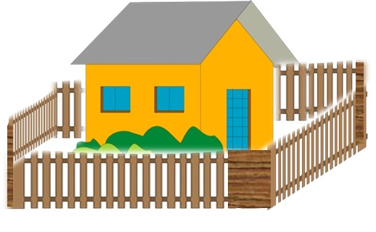
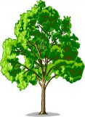
দুটি চিত্রে কী কোষপ্রাচীর দেখতে পাচ্ছ ?
কোষপ্রাচীর
নিচের চিত্রে কী দেখছ ? তোমার পাশের জনের সাথে আলোচনা করে বল ?
উদ্ভিদকোষ
প্রাণিকোষ
প্রাচীর /বেড়ায় ঘেরা বাড়ি।
প্রাচীর ঘেরা উদ্ভিদ কোষ ।
Notes:
পাঠ উপস্থাপনঃ সময়- ১৫মিঃ । শিক্ষক অবশ্যই ক্লাসে উদ্ভিদ ও প্রাণিকোষের মডেল (কর্কসিট দিয়ে তৈরি) ও চার্ট সঙ্গে করে নিয়ে যাবেন ।প্রশ্ন –বাড়ির চারিদিকে যেমন প্রাচীর আছ তেমনি কোষের চারিদিকে প্রাচীর আছে তার নাম কী ? চিত্রের প্রাচীরে কী ছিদ্র আছে ? এদের কী বলে ? কোন কোষে এই প্রাচীর নাই ?এই কোষপ্রাচীর কী কাজ করে? শ্রেণীর বিভিন্ন কার্যক্রমে শিক্ষক শিক্ষার্থীদের সহায়তা করবেন । পাশাপাশি শিক্ষক ব্ল্যাকবোর্ড এ কোষ প্রাচীরের চিত্র এঁকে দেখবেন ।

Slide 7
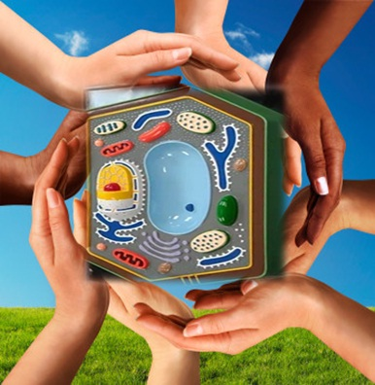
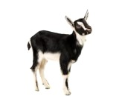
কোষপ্রাচীরের কাজ
চিত্রের বাড়িতে বেড়া দেয়ার উদ্দেশ্য কী ?
কোষের ভিতরের অংশকে রক্ষা করে কে ?
কোষপ্রাচীর
Notes:
চিত্রের বাড়িতে বেড়া দেয়ার উদ্দেশ্য কী ? উ: ছাগলের হাত থেকে গাছ-পালা রক্ষা করা ।তাহলে প্রশ্নগুলোর উত্তর দাও১। কোষের ভিতরের অংশ রক্ষা করে কে?.২।কোষের আকার প্রদান করে কে.৩।কোষের ভিতরের ও বাহিরের তরল পদার্থের চলাচল নিয়ন্ত্রণ করে কে? উ:কোষপ্রাচীর ।

Slide 8
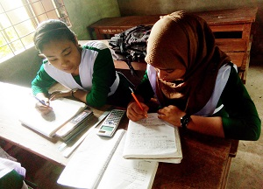
জোড়ায় কাজ
উদ্ভিদ ও প্রাণিকোষের পার্থক্য লিখ।

Slide 9
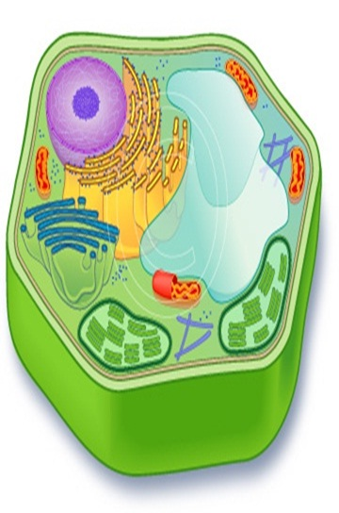
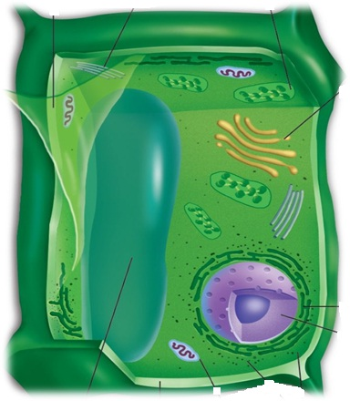
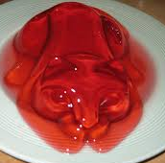
সম্পুর্ণ প্রোটোপ্লাজমকে ঘিরে যে পর্দা দেখা যাচ্ছে তার নাম তোমরা জান ? ।
চিত্রে থকথকে জেলীর মত কী দেখছ ?
প্রোটোপ্লাজম এর কয়টি অংশ ?
চিত্রে কোন অংশটি নেই ?
প্রোটোপ্লাজম থেকে নিউক্লিয়াস বাদ দিলে যে অংশটি থাকে তাই সাইটোপ্লাজম ।
প্রোটোপ্লাজম
কোষ ঝিল্লী
Notes:
শিক্ষক প্রশ্ন করবেন চিত্রে জেলীর মত কী দেখছ ? এটি কোষপ্রাচীরের ভিতরে না বাইরে দেখতে পাচ্ছ? প্রোটোপ্লাজমের কয়টি অংশ ?শ্রেণীর বিভিন্ন কার্যক্রমে শিক্ষক শিক্ষার্থীদের সহায়তা করবেন ।

Slide 10
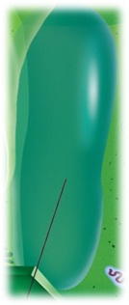
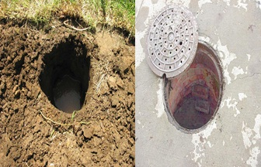
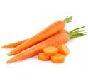
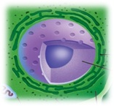
চিত্র দুটির তুলনা কর ?
চিত্রের কোন অঙ্গাণুটি উঠা নামা করছে-এ অংগাণুটির নাম কী?
নিচের চিত্রে কী দেখছ ?
প্লাস্টিড কী কাজ করে ?
এ অঙ্গাণুর জন্যই আমরা পাতা ফুল ফল এর বিচিত্র বর্ণ দেখি ।
গর্ত ,ম্যানহোল
সাইটোপ্লাজমে বিভিন্ন অংগাণু ভাসমান অবস্থায় আছে ।
কোষগহবর
প্লাস্টিড
Notes:
প্লাস্টিডের উদাহরণ হিসেবে কিছু বাস্তব উপকরণ ( রঙ্গিন ফুল, পাতা, ফল ) দেখাবেন । অতঃপর প্রশ্ন করবেন ১।সবুজ প্লাস্টিডের কাজ কী ? ২।রঙ্গিন.৩।প্লাস্টিডের কাজ কী ? ৪। প্রাণি কোষে কী প্লাস্টিড থাকে ? কেন থাকে না ? শিক্ষক কোষগহবর এর উদাহরণ দিতে ফেলে দেয়া প্লাস্টিকের পানির বোতল দেখাতে পারেন । পানির বোতল পানি দিয়ে পুর্ণ আর কোষগহবর কোষরস দিয়ে পুর্ণ । কোষগহবর বাস্তবে দেখাতে পিঁয়াজের কোষ পরীক্ষা করে কোষ গহবর দেখাতে পারেন ।

Slide 11
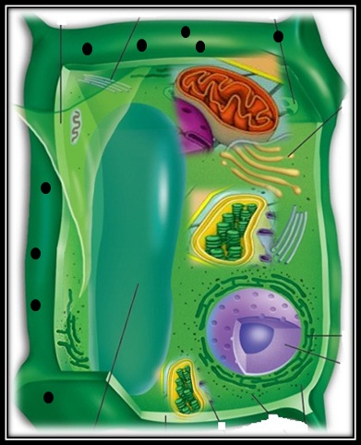
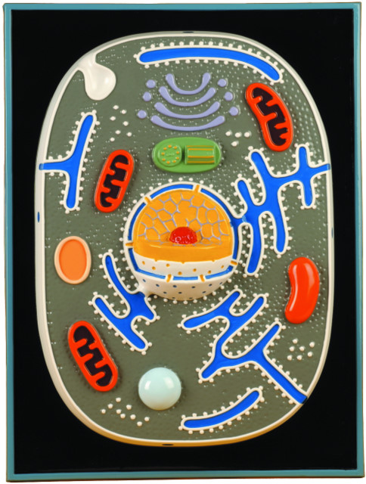
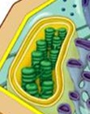
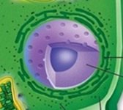
নিচের চিত্র দুটি ভালভাবে লক্ষ কর - কী দেখছ ?
প্লাস্টিড কী প্রাণিকোষে আছে ?
চিত্রের কোষ দুটিতে কী কোষপ্রাচীর ও কোষঝিল্লী আছে ?
কোষগহবর ও নিউক্লিয়াস এর অবস্থান কোথায় ?
উদ্ভিদকোষে কোষগহবর বড় সেজন্য নিউক্লিয়াস কোষের একদিকে অবস্থান করে ,প্রানিকোষে কোষগহবর ছোট/নেই ।তাই কোষের কেন্দ্রে নিউক্লিয়াস অবস্থান করে ।
না, প্লাস্টিড উদ্ভিদ কোষের অনন্য বৈশিষ্ট্য।
বাম দিকের কোষে কোষপ্রাচীর ও কোষঝিল্লী আছে, ডানদিকের কোষে কোষপ্রাচীর নেই,তবে কোষঝিল্লী আছে ।
কোষ
Notes:
প্রত্যেক দলে একটি করে কোষের মডেল দেয়া থাকবে , শিক্ষক যখন প্রজেক্টরে চিত্র দেখাবেন তখন শিক্ষার্থীরা চিত্রের সাথে মডেলের তুলনা করবে ।

Slide 12
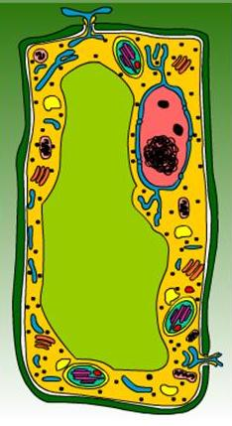
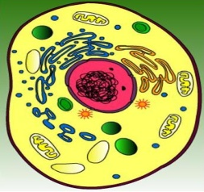
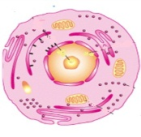
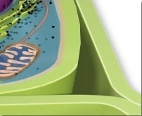
উদ্ভিদ ও প্রাণিকোষের পার্থক্য কর
১।
২।
৩।
৪।
Notes:
শিক্ষক স্লাইডের মত করে কোষের পার্থ্যকের চার্ট তৈরি করে আনবেন ।টেবিলে থাকবে কোষের বিভিন্ন অঙ্গাণুর কাগজে আঁকা ছবি শিক্ষার্থীরা বিভিন্ন অংশ নিয়ে চার্টের সঠিক জায়গায় পিন করে দিবে । ব্ল্যাকবোর্ডে ক্লাস মনিটর আলোচ্য বিষয়গুলো (অর্থ্যাৎ কিসের ভিত্তিতে পার্থক্য করা হল)লিখবে ।

Slide 13
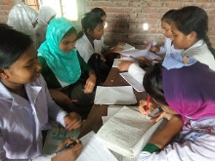
দলগত কাজ
সময়: ৮মি.
শিক্ষার্থীরা গমের আটা দিয়ে কোষের মডেল তৈরী করবে যাতে কোষঝিল্লী, কোষগহবর ,নিঊক্লিয়াস থাকবে । অঙ্গাণুগুলোর নাম কাঠির উপরে কাগজ লাগিয়ে চিহ্নিত করবে ।
Notes:
এ ক্ষেত্রে শিক্ষক গমের আটা , হলুদ,সবুজ, লাল গুড়ো রঙ শিক্ষার্থীদের সরবরাহ করবেন । সময়ঃপ্রতিদল উপস্থাপনে সময় পাবে ২ মি: করে সময় পাবে । শিক্ষক শিক্ষার্থীদের সহায়তা করবেন ।

Slide 14
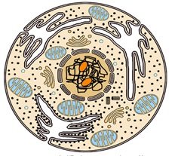
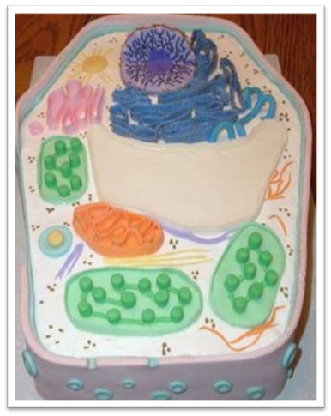
মূল্যায়ন
১। চিত্রের কোষটি উদ্ভিদ না প্রাণিকোষ?
২। প্রাণিকোষ –তুমি কিভাবে সনাক্ত করলে –উত্তরের স্ব-পক্ষে যুক্তি দাও ?
৩।চিত্র দুটির মধ্যে পার্থক্যকারী প্রধান বৈশিষ্ট্যগুলো ব্যাখ্যা কর?
Notes:
আজকের পাঠটি সম্পর্কে সার্বিকভাবে জানার জন্য মূল্যায়নের ব্যবস্থা করা যেতে পারে ।তবে শিক্ষক অন্য কোন যুক্তিযুক্ত উপায়ে মূল্যায়ন করতে পারেন ।

Slide 15
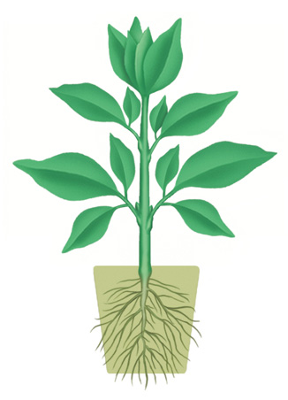
বাড়ির কাজ
চিত্রের কোষের ভূমিকা ব্যাখ্যা কর ?
Notes:
বাড়ির কাজের বিষয়টিতে আজকের পাঠের অর্জিত শিখন দ্বারা শিক্ষার্থীরা যেন তাদের নিজ নিজ সৃজনশীল প্রতিভার বিকাশ ঘটাতে পারে সে উদ্দেশ্যে কাজ দেওয়া যেতে পারে ।শিক্ষক লক্ষ্য রাখবেন যেন শিক্ষার্থীরা বাড়ির কাজ খাতায় তুলে নেয় । এক্ষেত্রে ছবিটি অবশ্যই প্রিন্ট করে দিতে হবে ।

Slide 16
এই পাঠে গুরুত্বপূর্ণ শব্দসমূহ
কোষপ্রাচীর
কোষঝিল্লী
প্রোটোপ্লাজম
সাইটোপ্লাজম
প্লাস্টিড
কোষগহবর
Notes:
এই স্লাইডে আজকের পাঠের গুরুত্বপুর্ণ শব্দসমুহ শিক্ষার্থীদের পুনরায় মনে করিয়ে দিতে পারেন ।

Slide 17
ধন্যবাদ

